Slide 1
数理逻辑复习讲座
黄梓涵

Slide 2
1.基本概念
2.主范式的求解
3.逻辑联结词的完备集相互表示
4.PC的证明
5.ND的证明
6.自然语句的谓词表示
7.FC的证明（到教材5.2.5）

Slide 3
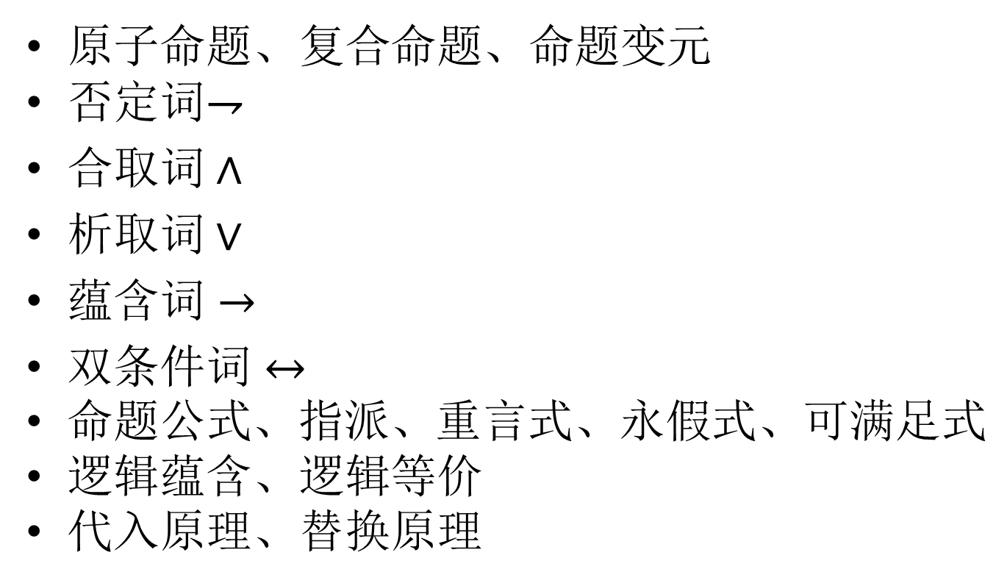
1.基本概念
原子命题、复合命题、命题变元
否定词$⇁$
$合取词∧$
$析取词∨$
$蕴含词→$
逻辑蕴含、逻辑等价
代入原理、替换原理

Slide 4
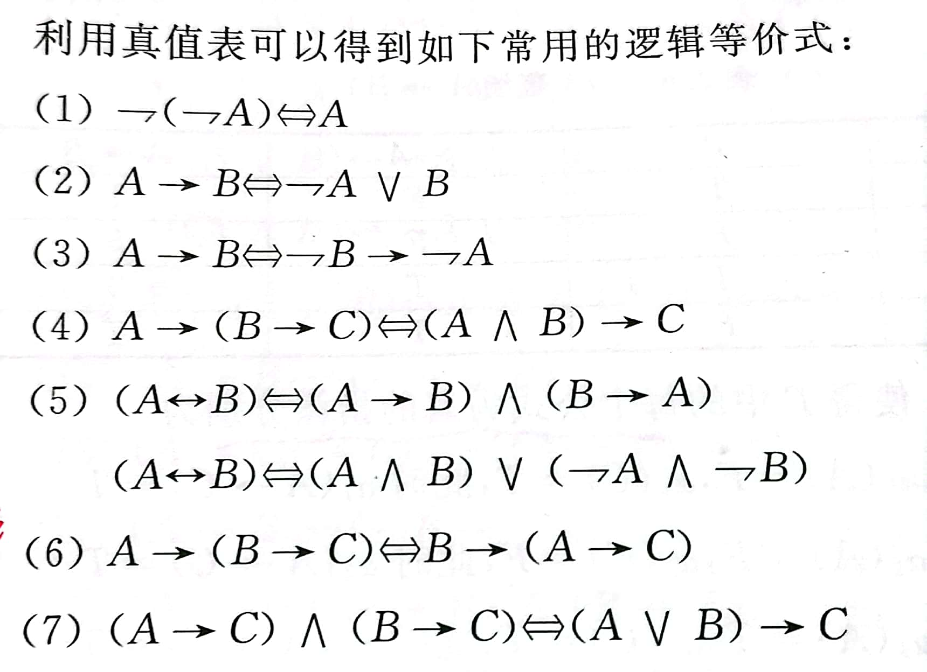
1.基本概念

Slide 5
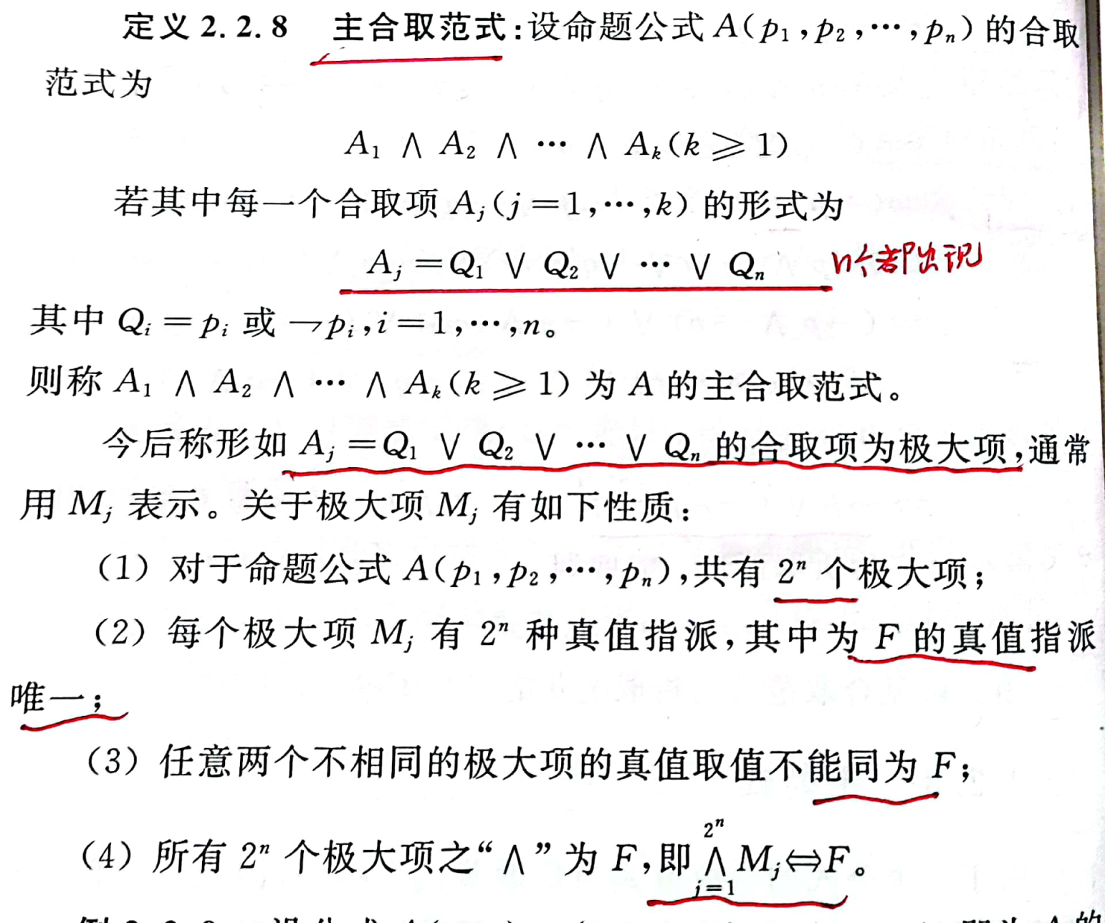
2.主范式的求解

Slide 6
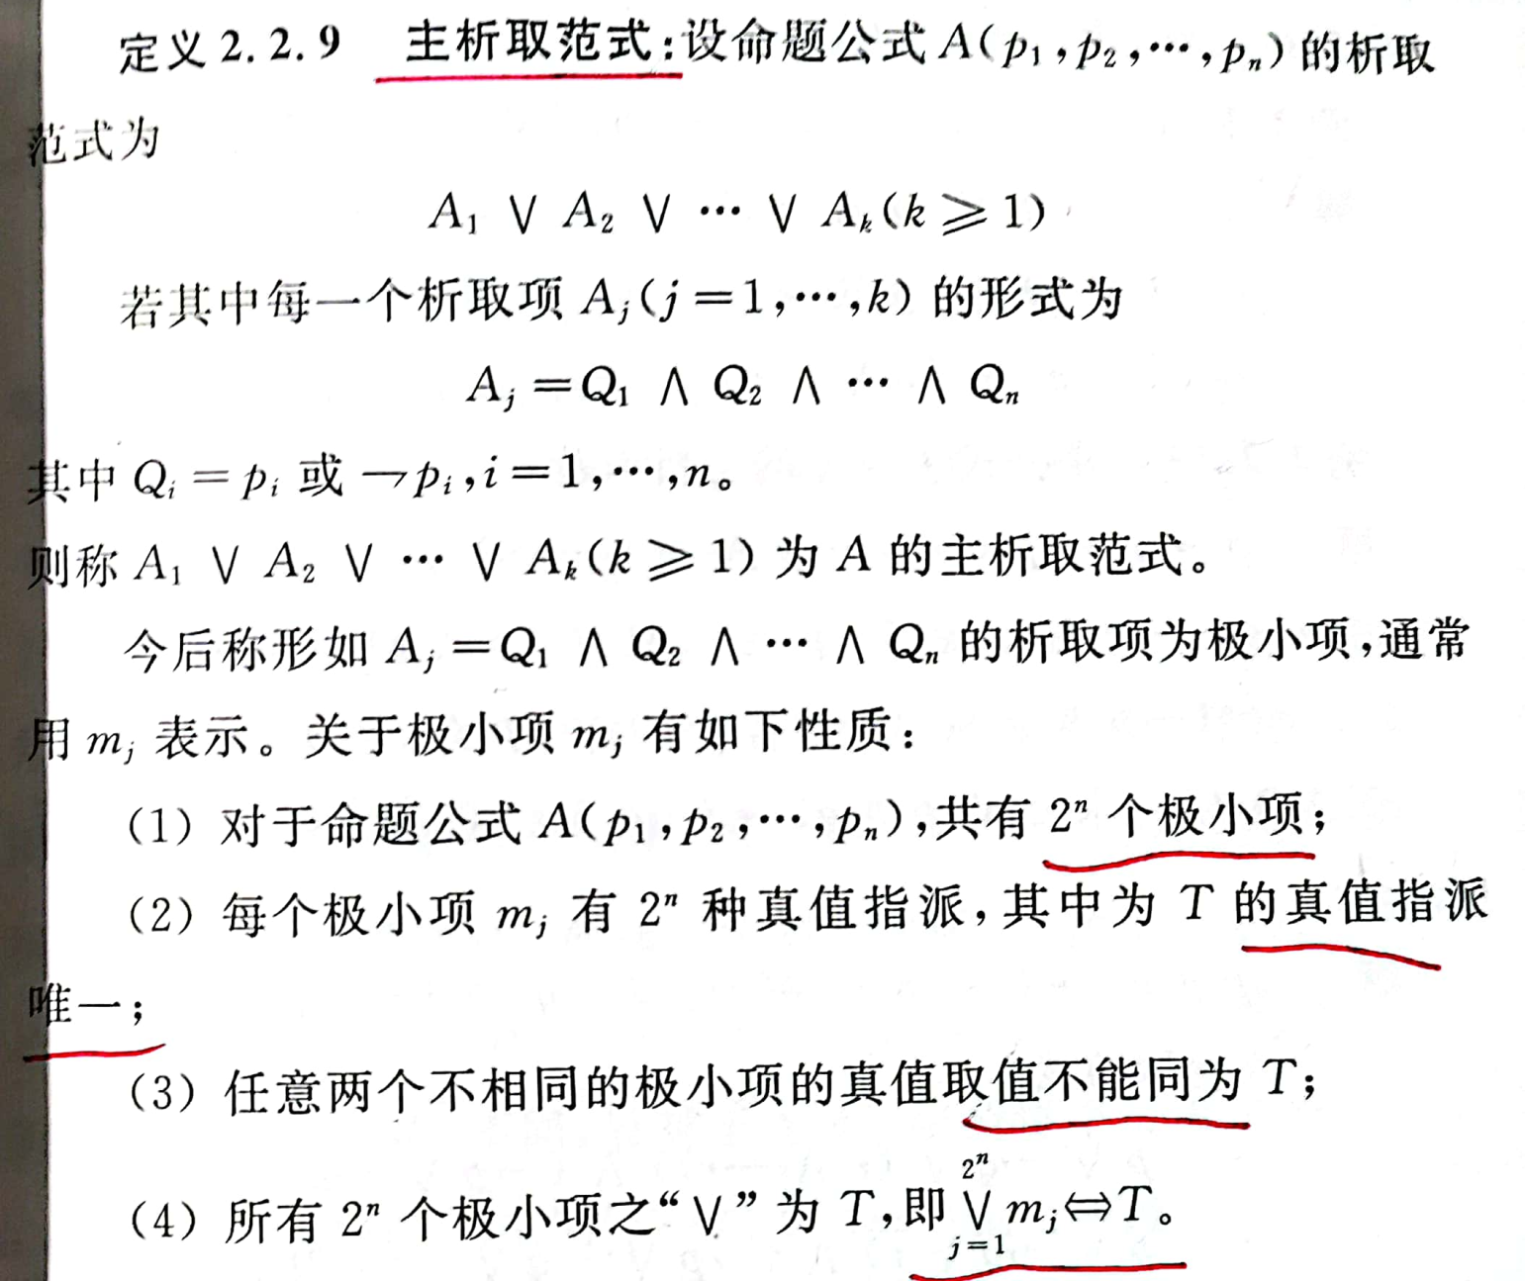
2.主范式的求解

Slide 7
2.主范式的求解

Slide 8
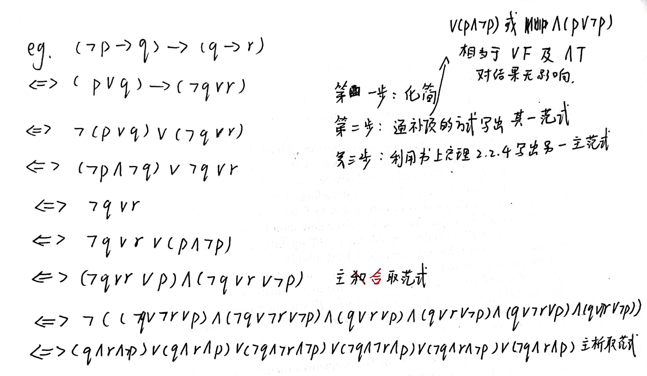
2.主范式的求解

Slide 9
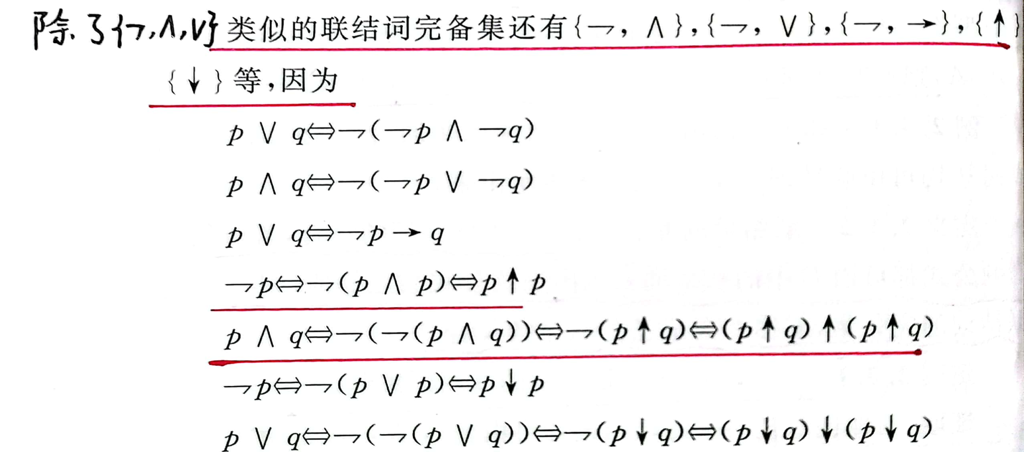
3.逻辑联结词的完备集相互表示

Slide 10
3.逻辑联结词的完备集相互表示

Slide 11
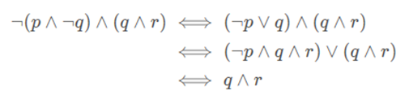

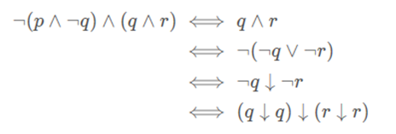


3.逻辑联结词的完备集相互表示
首先将公式化简
用$↑$ 表示
用$↓$表示

Slide 12
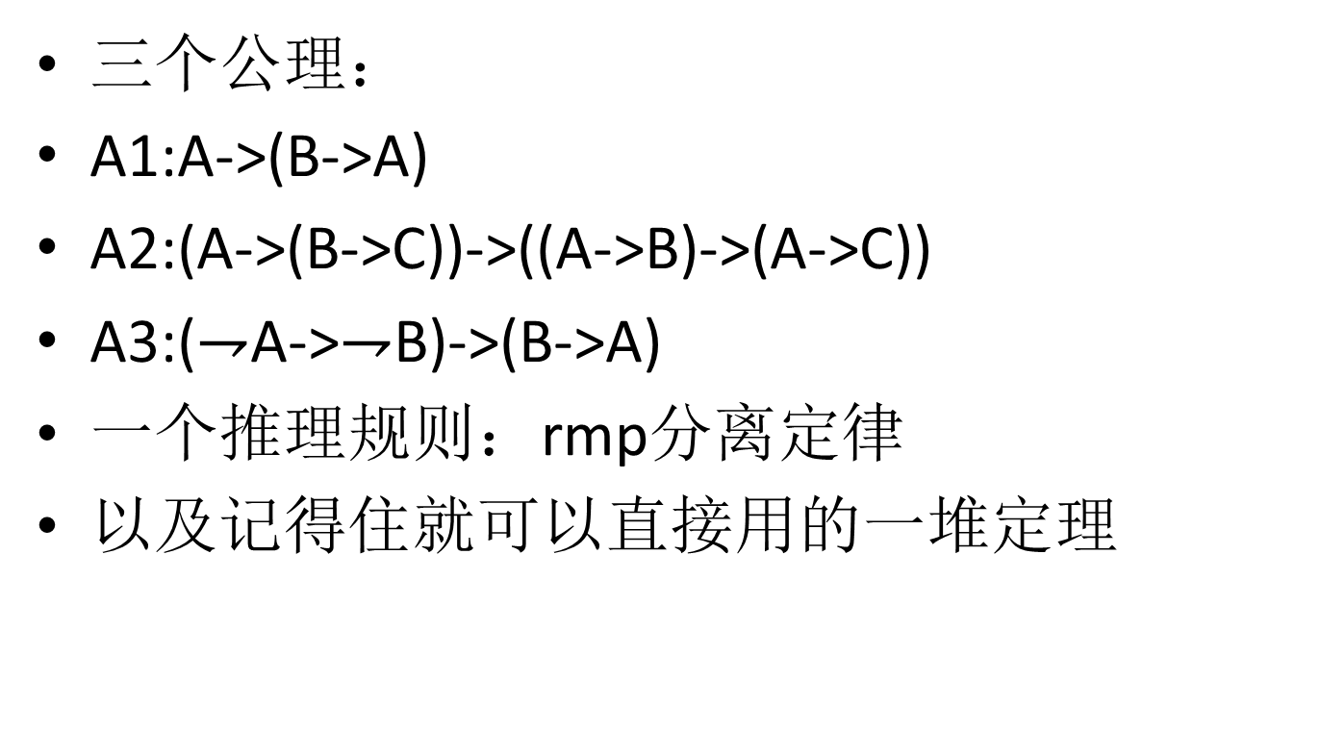
4.PC的证明
三个公理：
A1:A->(B->A)
A2:(A->(B->C))->((A->B)->(A->C))
A3:($⇁$A->$⇁$B)->(B->A)
一个推理规则：rmp分离定律
以及记得住就可以直接用的一堆定理

Slide 13
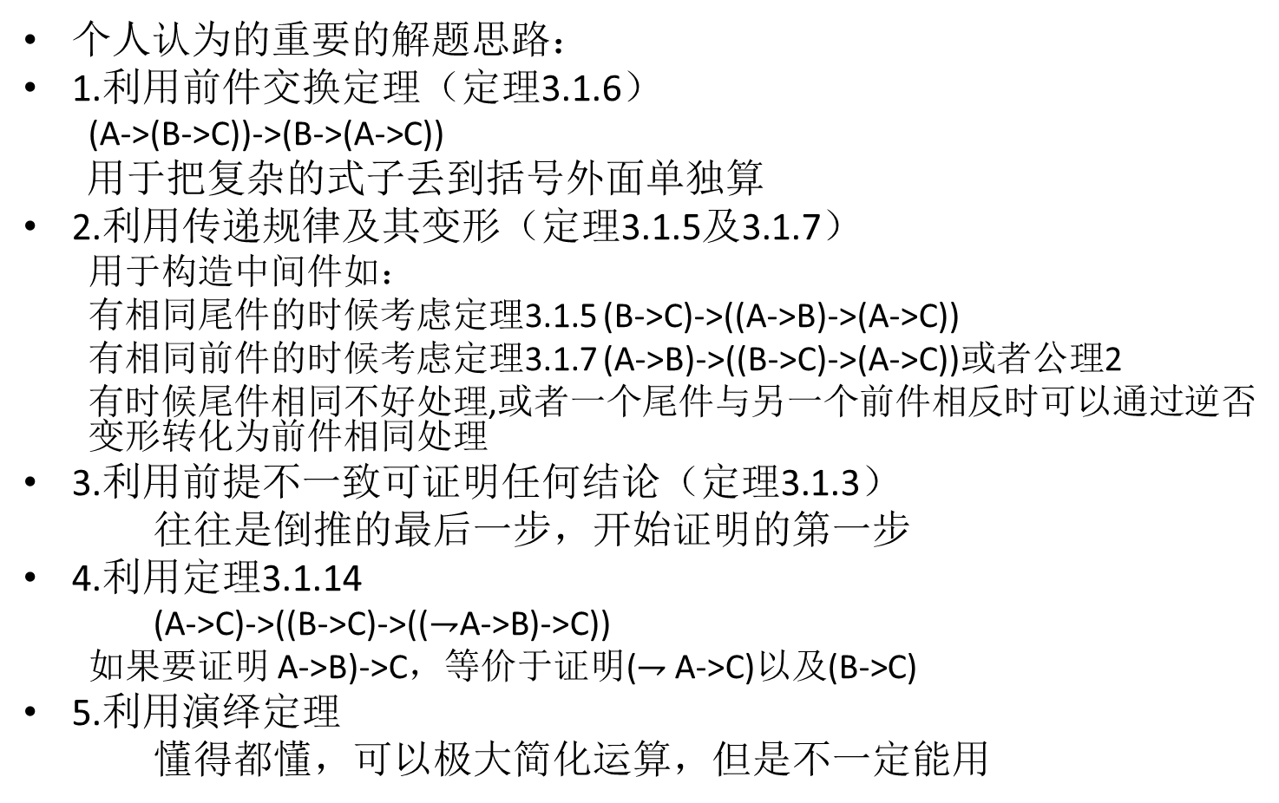
4.PC的证明
个人认为的重要的解题思路：
1.利用前件交换定理（定理3.1.6）
(A->(B->C))->(B->(A->C))
用于把复杂的式子丢到括号外面单独算
2.利用传递规律及其变形（定理3.1.5及3.1.7）
用于构造中间件如：
有相同尾件的时候考虑定理3.1.5 (B->C)->((A->B)->(A->C))
有相同前件的时候考虑定理3.1.7 (A->B)->((B->C)->(A->C))或者公理2
有时候尾件相同不好处理,或者一个尾件与另一个前件相反时可以通过逆否变形转化为前件相同处理
3.利用前提不一致可证明任何结论（定理3.1.3）
往往是倒推的最后一步，开始证明的第一步
4.利用定理3.1.14
(A->C)->((B->C)->(($⇁$A->B)->C))
如果要证明 A->B)->C，等价于证明($⇁$A->C)以及(B->C)
5.利用演绎定理
懂得都懂，可以极大简化运算，但是不一定能用

Slide 14

4.PC的证明
Eg1. $⊢⇁C→(⇁B→⇁(⇁B→C))$

Slide 15
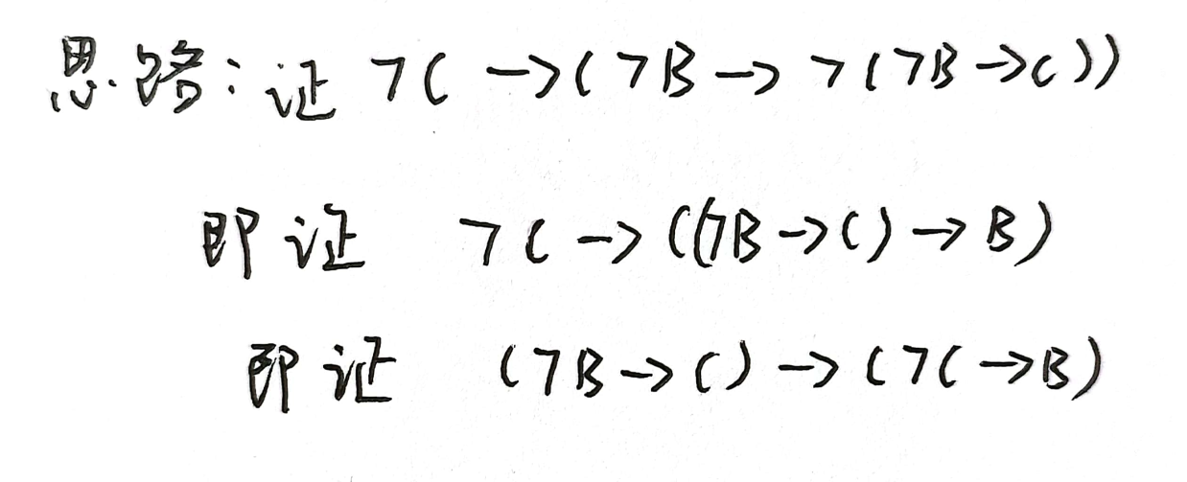
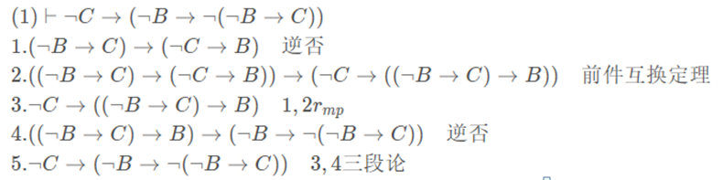
4.PC的证明
Eg1. $⊢⇁C→(⇁B→⇁(⇁B→C))$

Slide 16

4.PC的证明
Eg2.$⊢((A→\left(B→C\right))→A)→A$

Slide 17
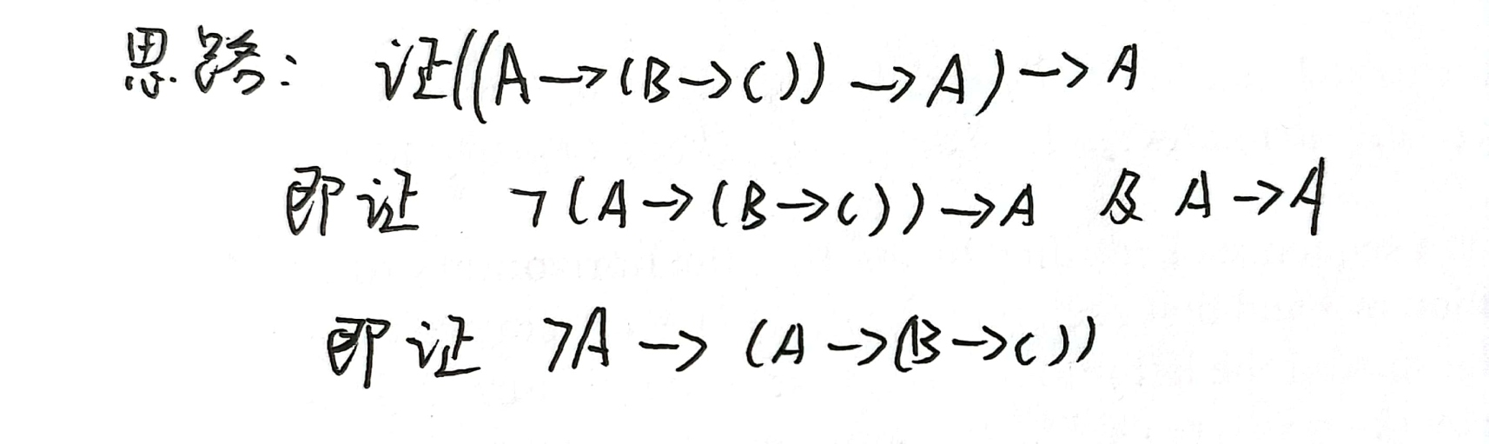
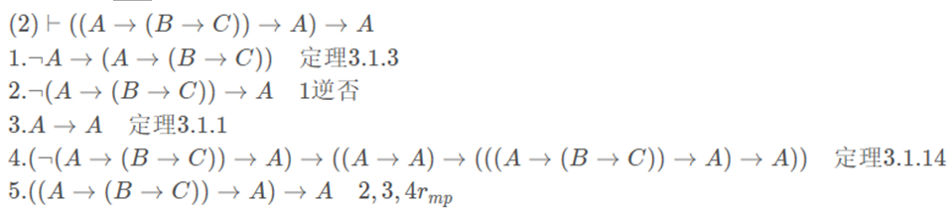
4.PC的证明
Eg2.$⊢((A→\left(B→C\right))→A)→A$

Slide 18

4.PC的证明
Eg3.$⊢(A→\left(B→⇁C\right)→(C→\left(A→⇁B\right))$

Slide 19
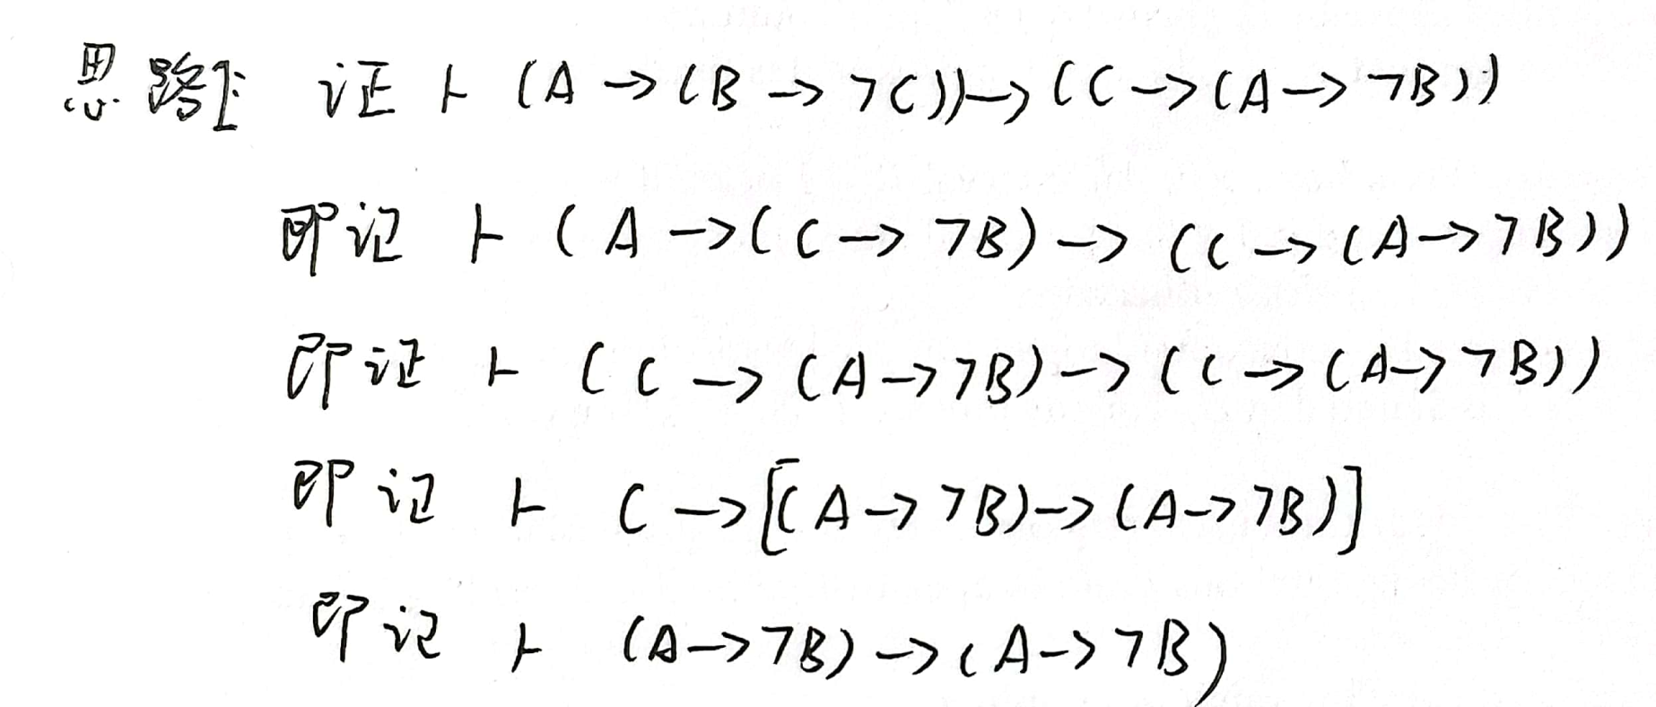
4.PC的证明
Eg3.$⊢(A→\left(B→⇁C\right)→(C→\left(A→⇁B\right))$

Slide 20
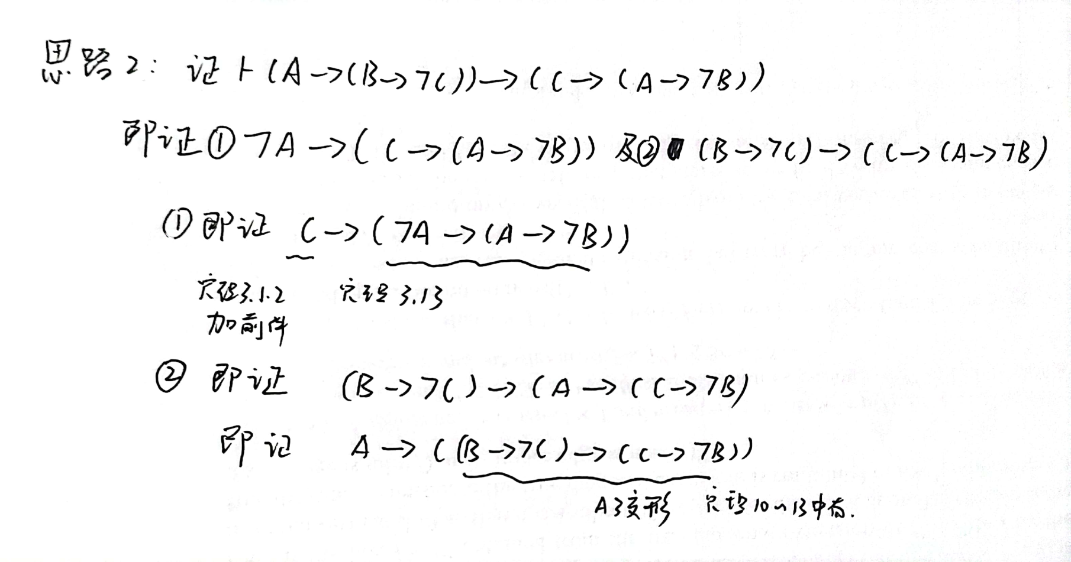
4.PC的证明
Eg3.$⊢(A→\left(B→⇁C\right)→(C→\left(A→⇁B\right))$

Slide 21
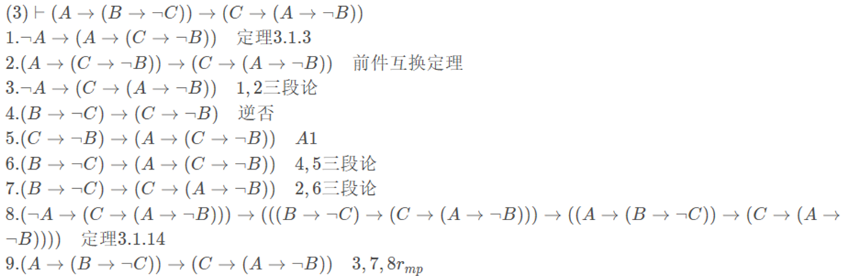
4.PC的证明
Eg3.$⊢(A→\left(B→⇁C\right)→(C→\left(A→⇁B\right))$

Slide 22

4.PC的证明
Eg4.$\left(\left(⇁A→B\right)→C\right)→D,⇁D→⇁B,⇁A⊢D$

Slide 23
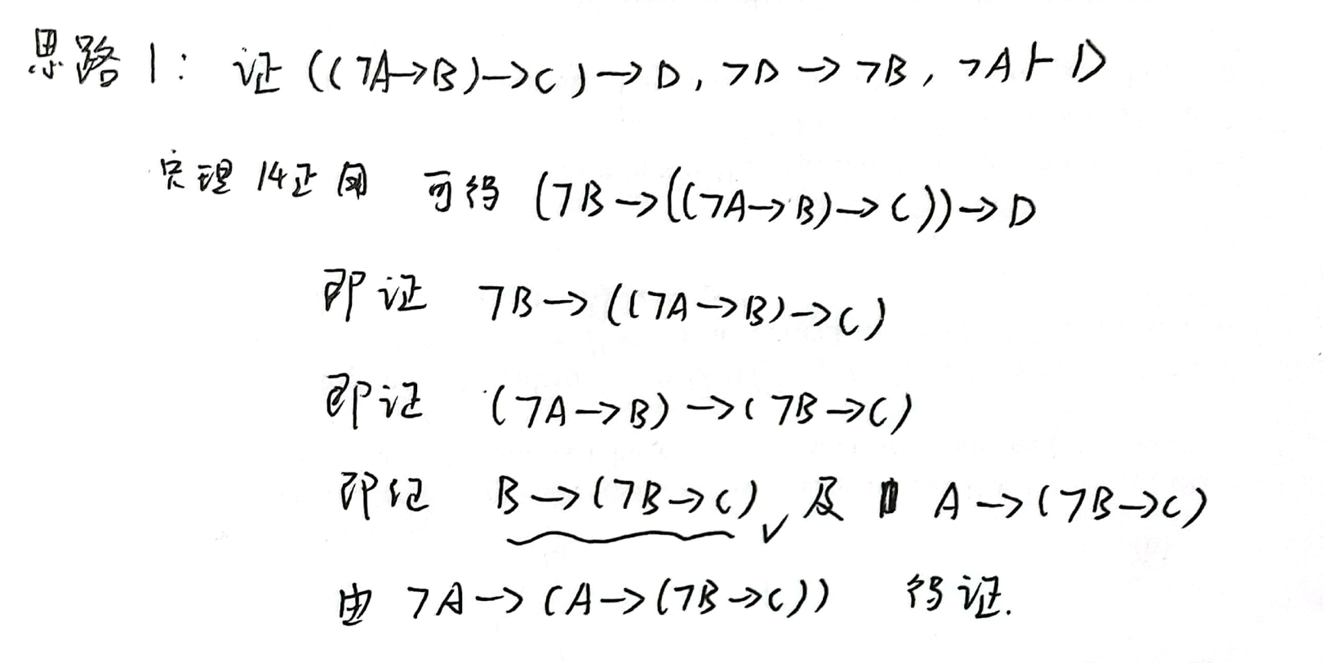
4.PC的证明
Eg4.$\left(\left(⇁A→B\right)→C\right)→D,⇁D→⇁B,⇁A⊢D$

Slide 24
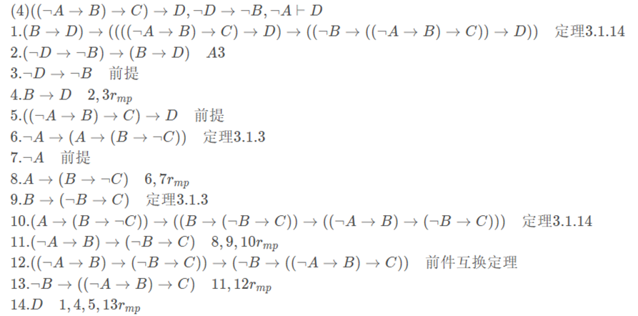
4.PC的证明
Eg4.$\left(\left(⇁A→B\right)→C\right)→D,⇁D→⇁B,⇁A⊢D$

Slide 25
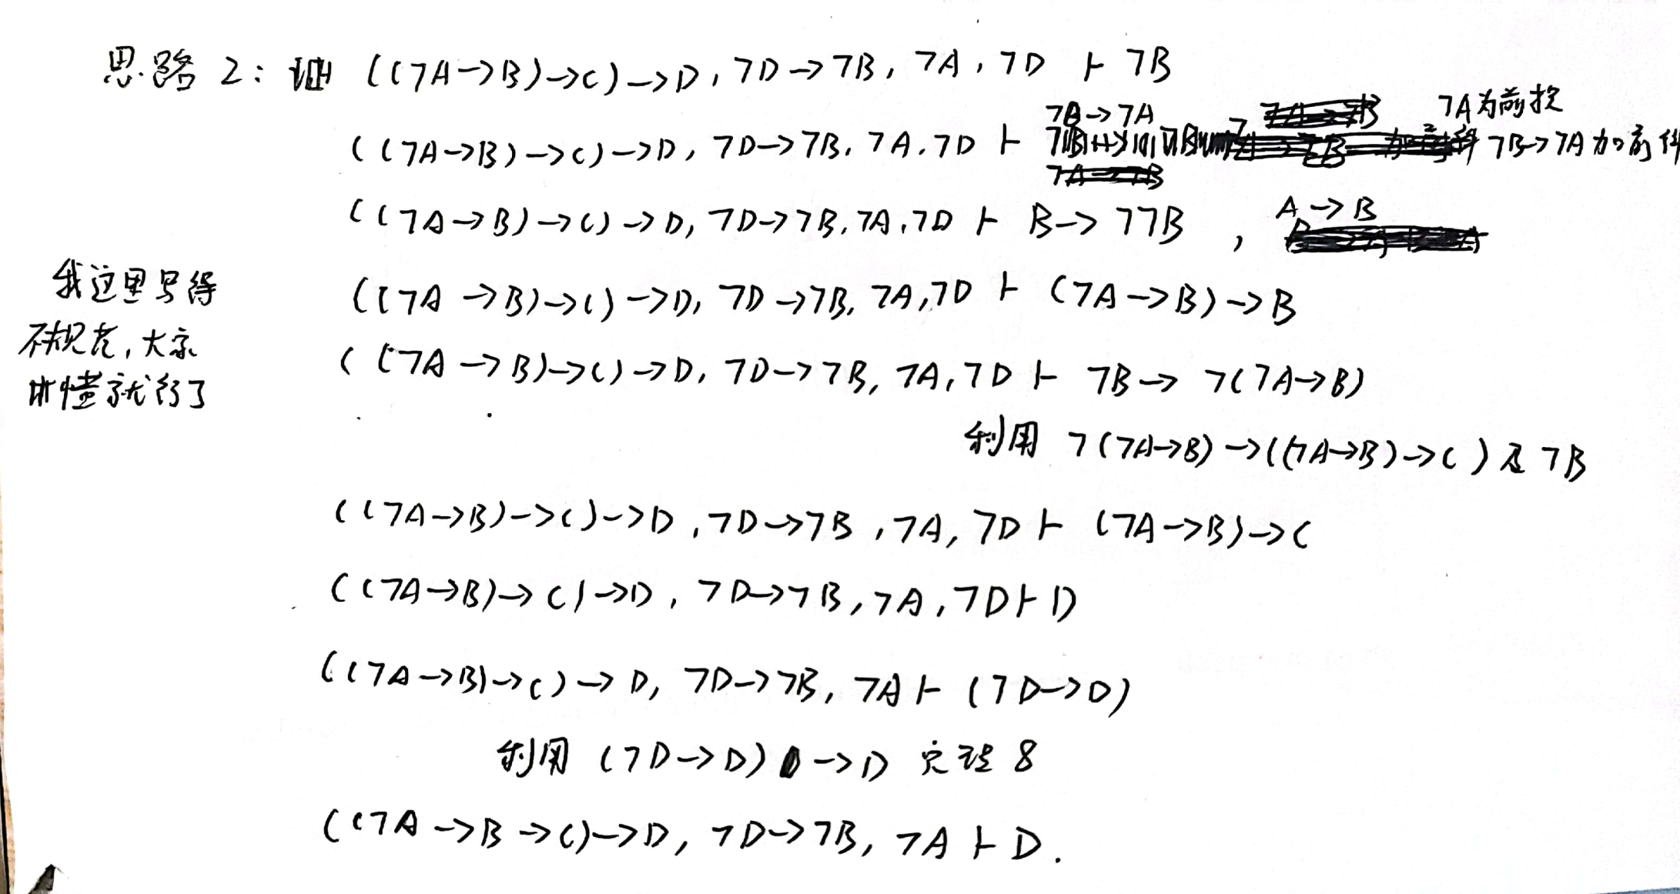
4.PC的证明
Eg4.$\left(\left(⇁A→B\right)→C\right)→D,⇁D→⇁B,⇁A⊢D$

Slide 26
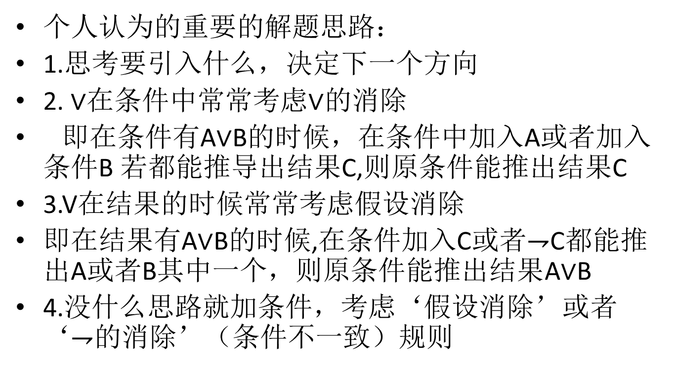
5.ND的证明
个人认为的重要的解题思路：
1.思考要引入什么，决定下一个方向
2. $∨$在条件中常常考虑$∨$的消除
即在条件有A$∨$B的时候，在条件中加入A或者加入条件B 若都能推导出结果C,则原条件能推出结果C
3.V在结果的时候常常考虑假设消除
即在结果有A$∨$B的时候,在条件加入C或者$⇁$C都能推出A或者B其中一个，则原条件能推出结果A$∨$B
4.没什么思路就加条件，考虑‘假设消除’或者‘$⇁$的消除’（条件不一致）规则

Slide 27

5.ND的证明
Eg1. $⊢ \left(⇁A∨B\right)∧\left(⇁B∨C\right)$ $→$ $\left(⇁A∨C\right)$

Slide 28
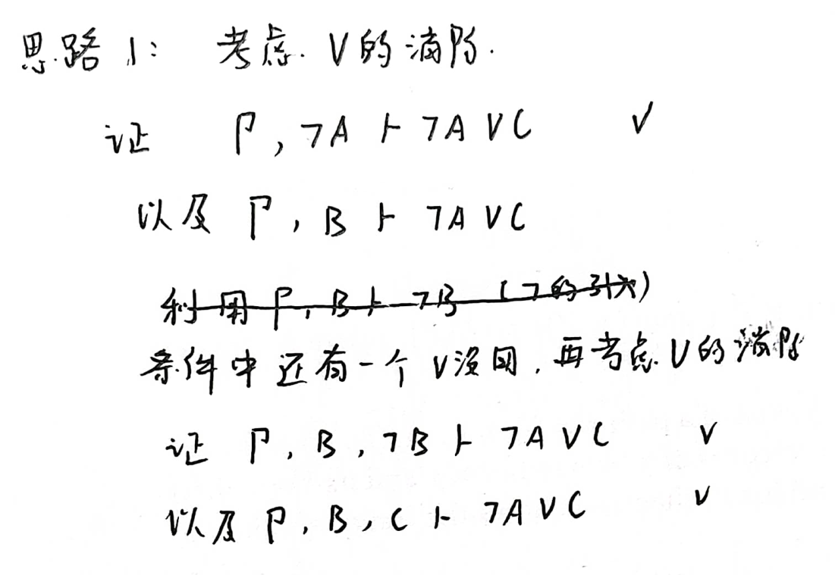
5.ND的证明
Eg1. $⊢ \left(⇁A∨B\right)∧\left(⇁B∨C\right)$ $→$ $\left(⇁A∨C\right)$

Slide 29
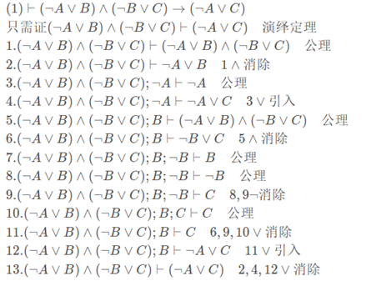
5.ND的证明

Slide 30
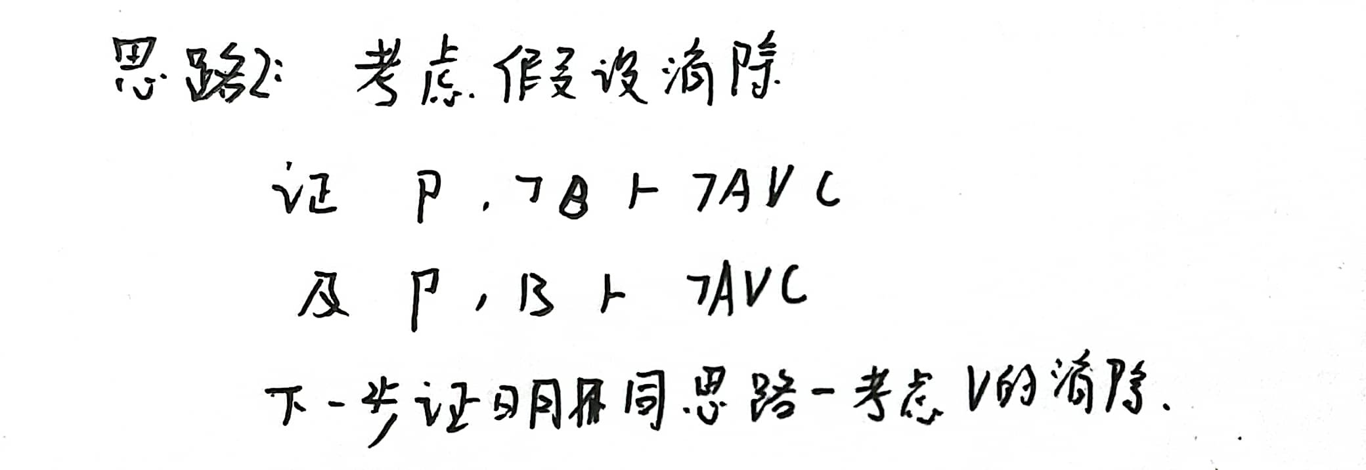
5.ND的证明
Eg1. $⊢ \left(⇁A∨B\right)∧\left(⇁B∨C\right)$ $→$ $\left(⇁A∨C\right)$

Slide 31

5.ND的证明
Eg2. $⊢(⇁A→⇁\left(A→⇁B\right))→A$

Slide 32
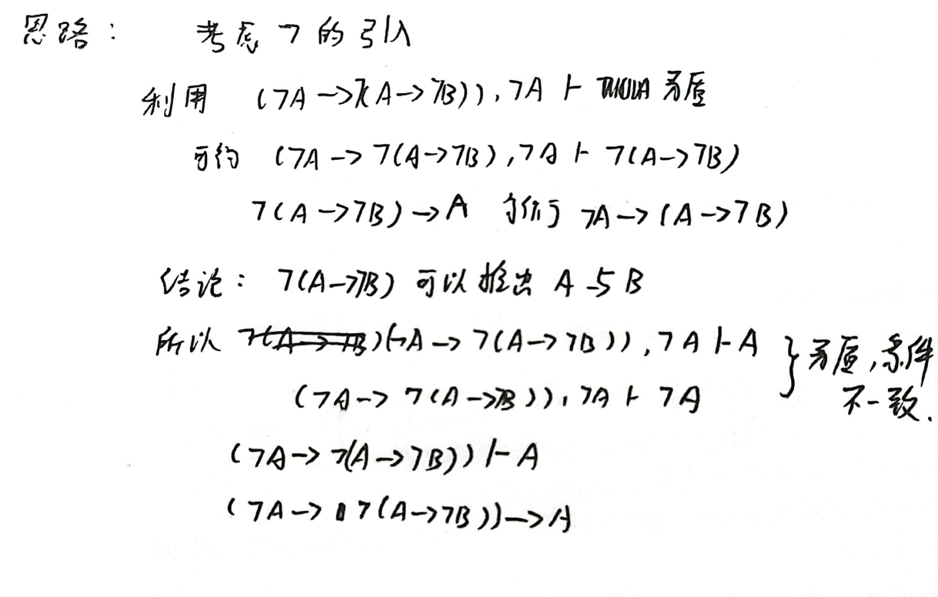
5.ND的证明
Eg2. $⊢(⇁A→⇁\left(A→⇁B\right))→A$

Slide 33
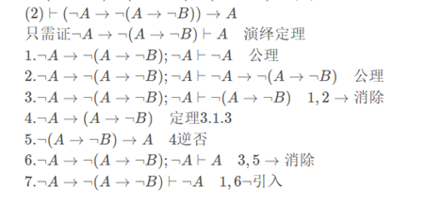
5.ND的证明
Eg2. $⊢(⇁A→⇁\left(A→⇁B\right))→A$

Slide 34
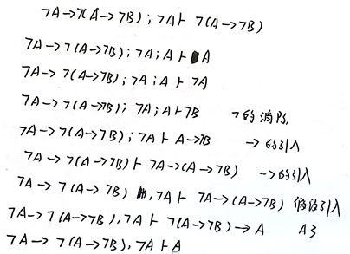

5.ND的证明
Eg2. $⊢\left(⇁A→⇁\left(A→⇁B\right)\right)→A 补充$

Slide 35
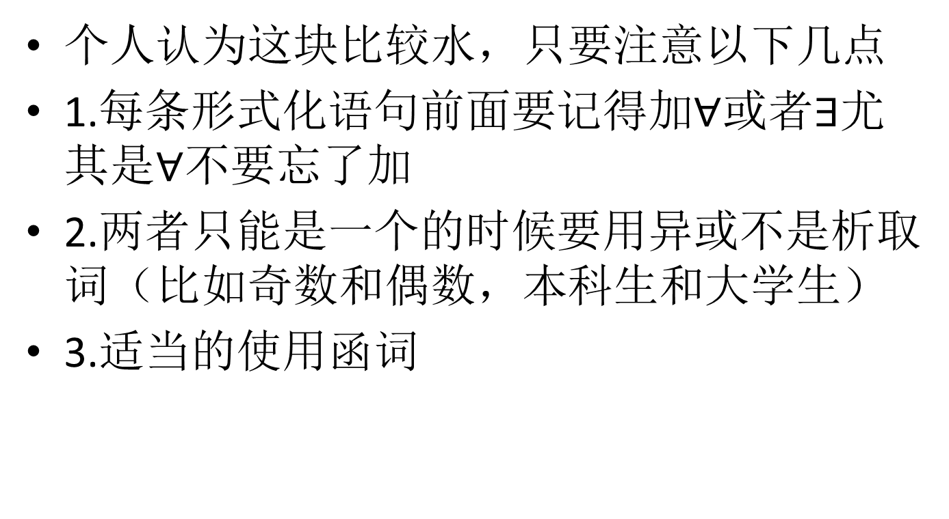
6.自然语句的谓词表示
个人认为这块比较水，只要注意以下几点
1.每条形式化语句前面要记得加$∀或者∃$尤其是$∀不要忘了加$
2.两者只能是一个的时候要用异或不是析取词（比如奇数和偶数，本科生和大学生）
3.适当的使用函词

Slide 36
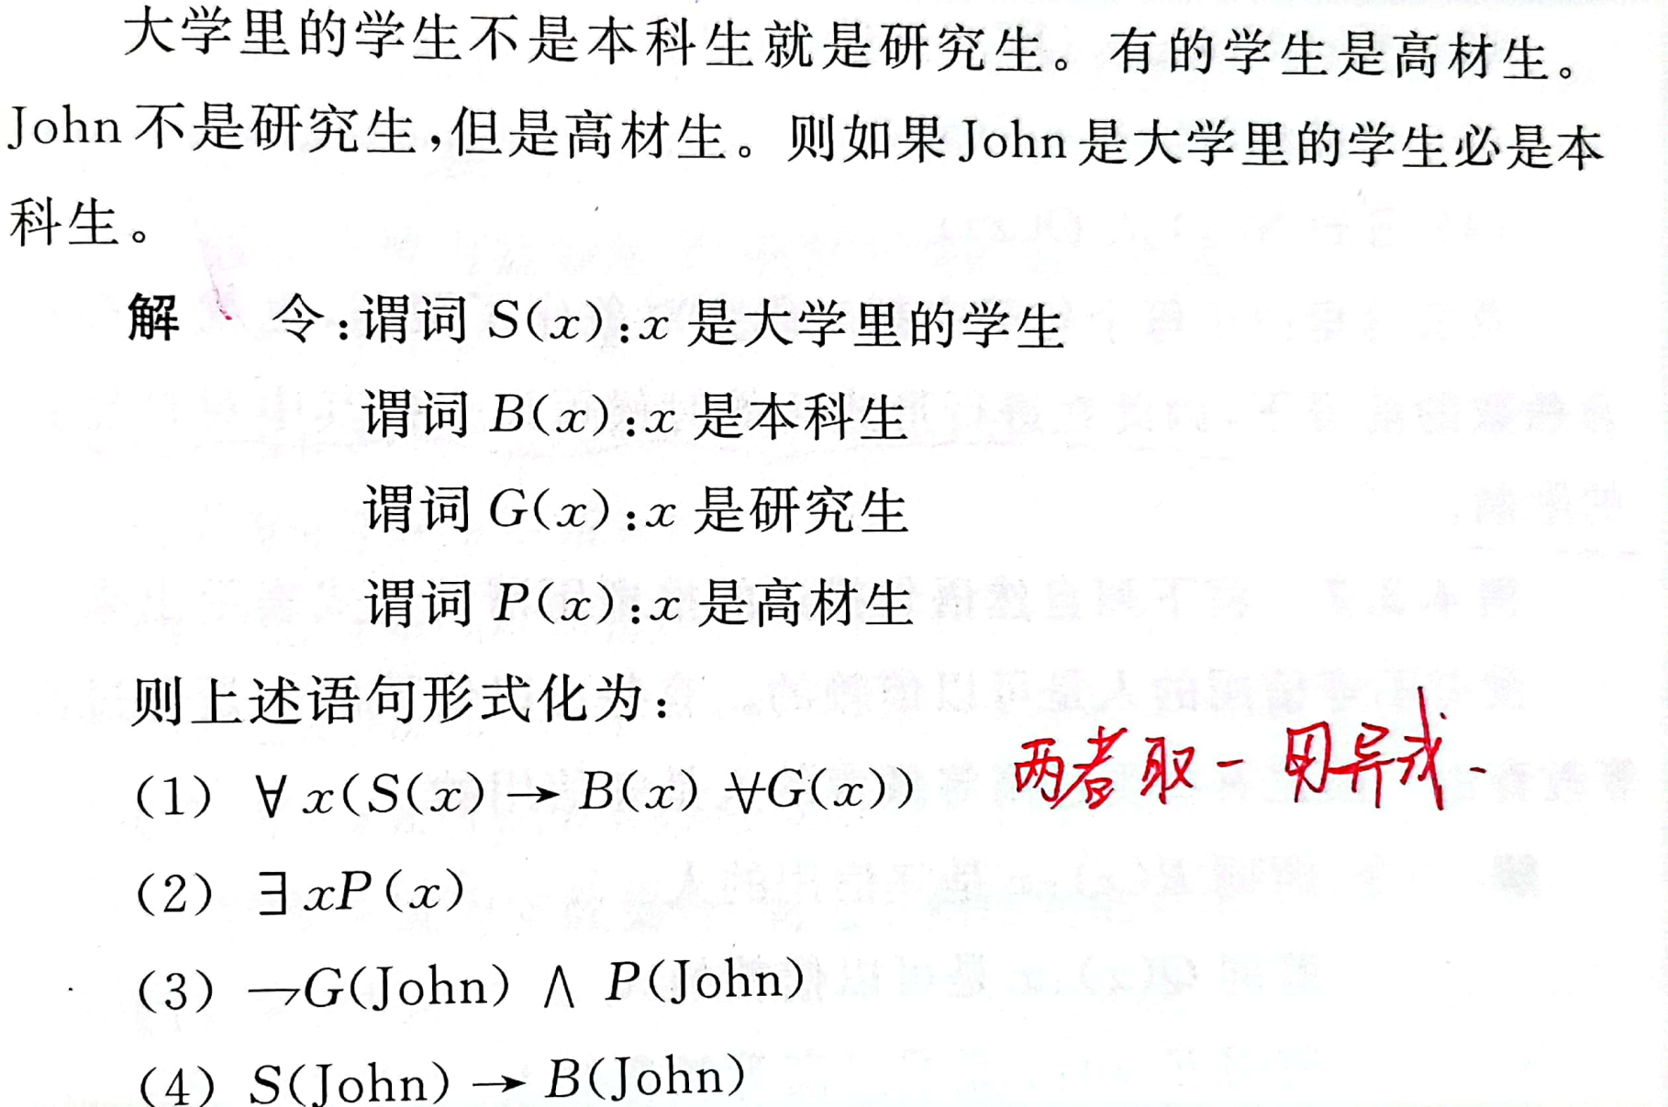
6.自然语句的谓词表示

Slide 37
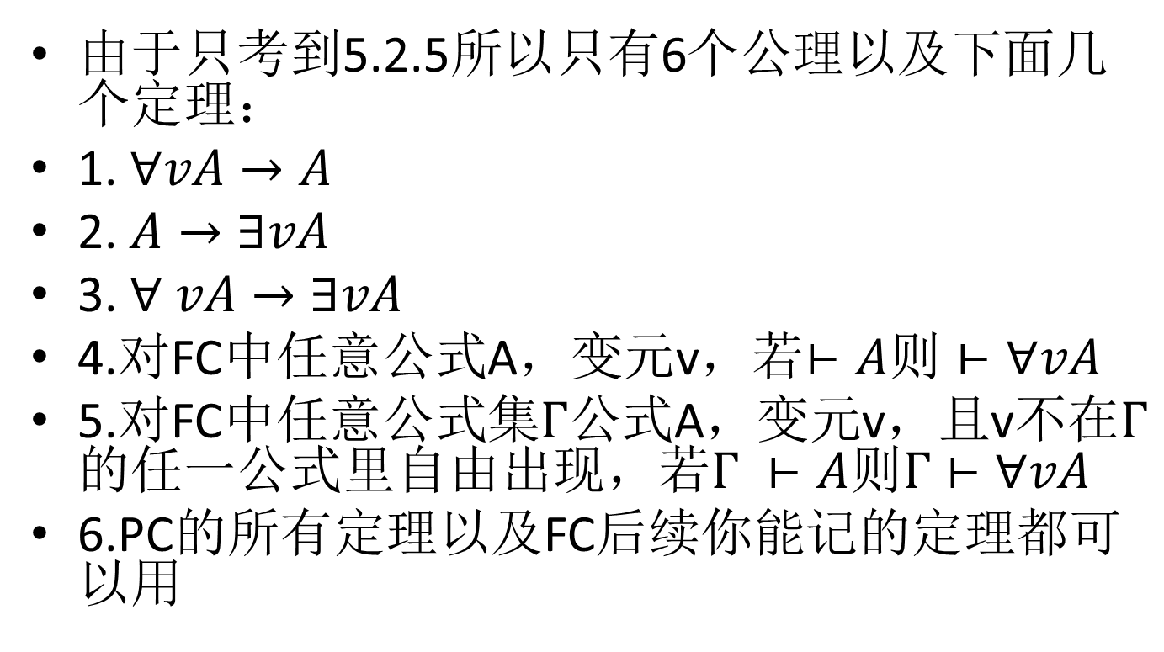
7.FC的证明（到教材5.2.5）
由于只考到5.2.5所以只有6个公理以及下面几个定理：
1. $∀vA→A$
2. $A→∃vA$
3. $∀ vA→∃vA$
4.对FC中任意公式A，变元v，若$⊢A则⊢∀vA$
5.对FC中任意公式集$Γ$公式A，变元v，且v不在$Γ$的任一公式里自由出现，若$Γ ⊢A则Γ⊢∀vA$
6.PC的所有定理以及FC后续你能记的定理都可以用

Slide 38
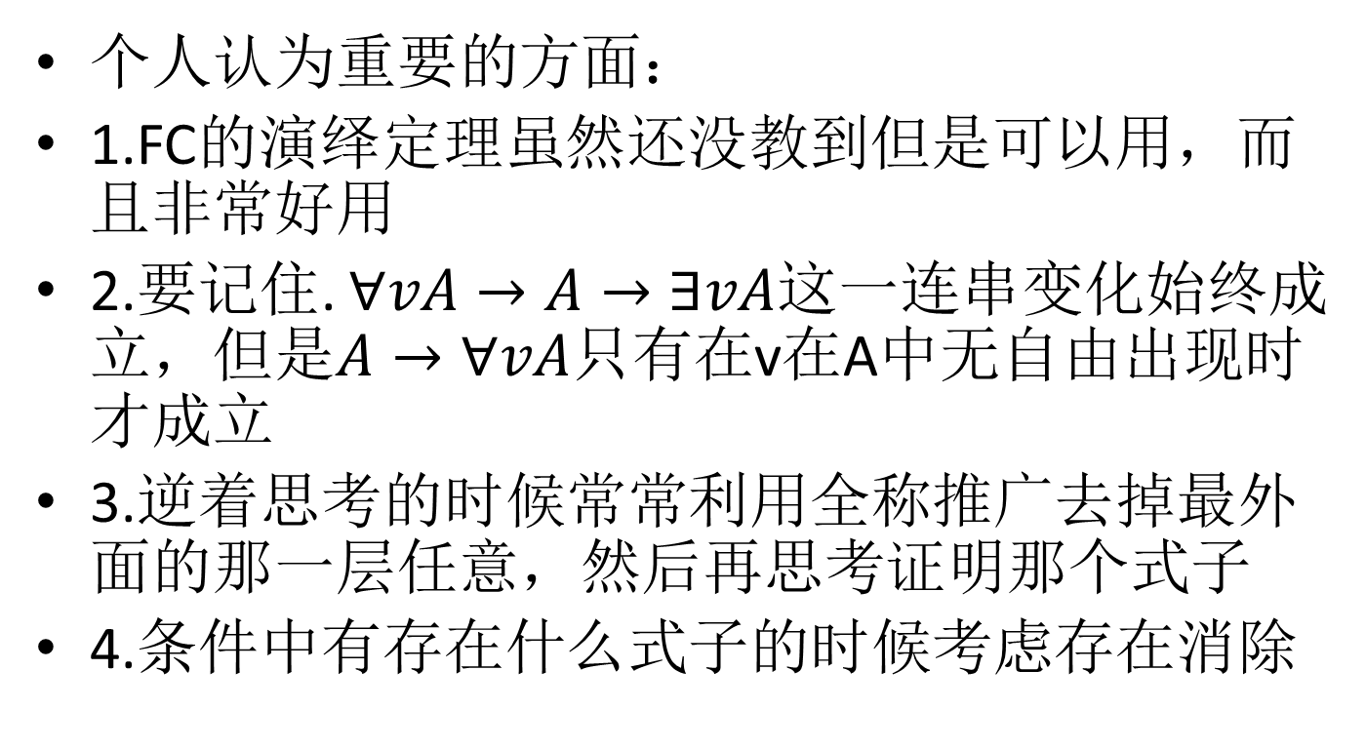
7.FC的证明（到教材5.2.5）
个人认为重要的方面：
1.FC的演绎定理虽然还没教到但是可以用，而且非常好用
2.要记住. $∀vA→A→∃vA$这一连串变化始终成立，但是$A→∀vA$只有在v在A中无自由出现时才成立
3.逆着思考的时候常常利用全称推广去掉最外面的那一层任意，然后再思考证明那个式子
4.条件中有存在什么式子的时候考虑存在消除

Slide 39

7.FC的证明（到教材5.2.5）
Eg1. $⊢\left(∃xP\left(x\right)→∀xQ\left(x\right)\right)→∀x(P\left(x\right)→Q(x))$

Slide 40
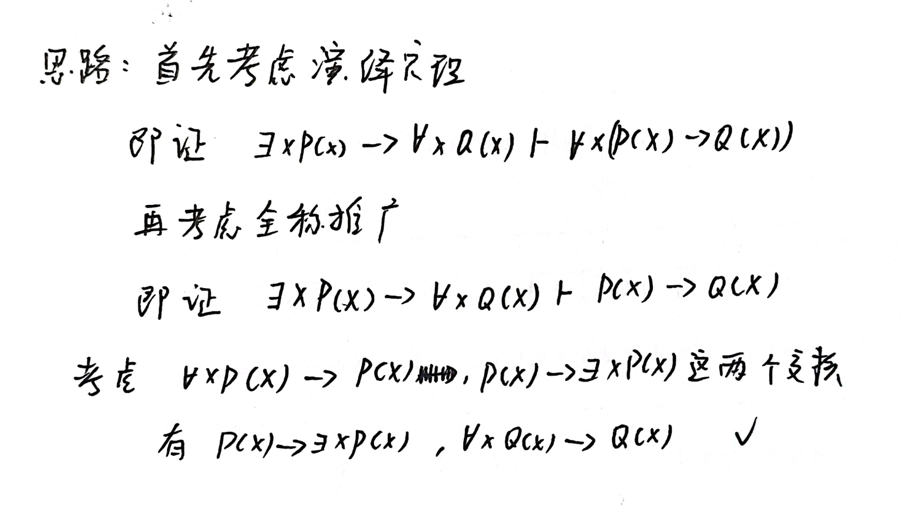
7.FC的证明（到教材5.2.5）
Eg1. $⊢\left(∃xP\left(x\right)→∀xQ\left(x\right)\right)→∀x(P\left(x\right)→Q(x))$

Slide 41
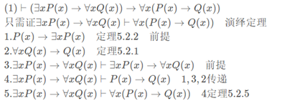
7.FC的证明（到教材5.2.5）
Eg1. $⊢\left(∃xP\left(x\right)→∀xQ\left(x\right)\right)→∀x(P\left(x\right)→Q(x))$

Slide 42

7.FC的证明（到教材5.2.5）
Eg2. $∀x\left(P\left(x\right)→⇁\left(Q\left(x\right)→⇁R\left(x\right)\right)\right)⊢∃xP\left(x\right)→Q(y)$

Slide 43
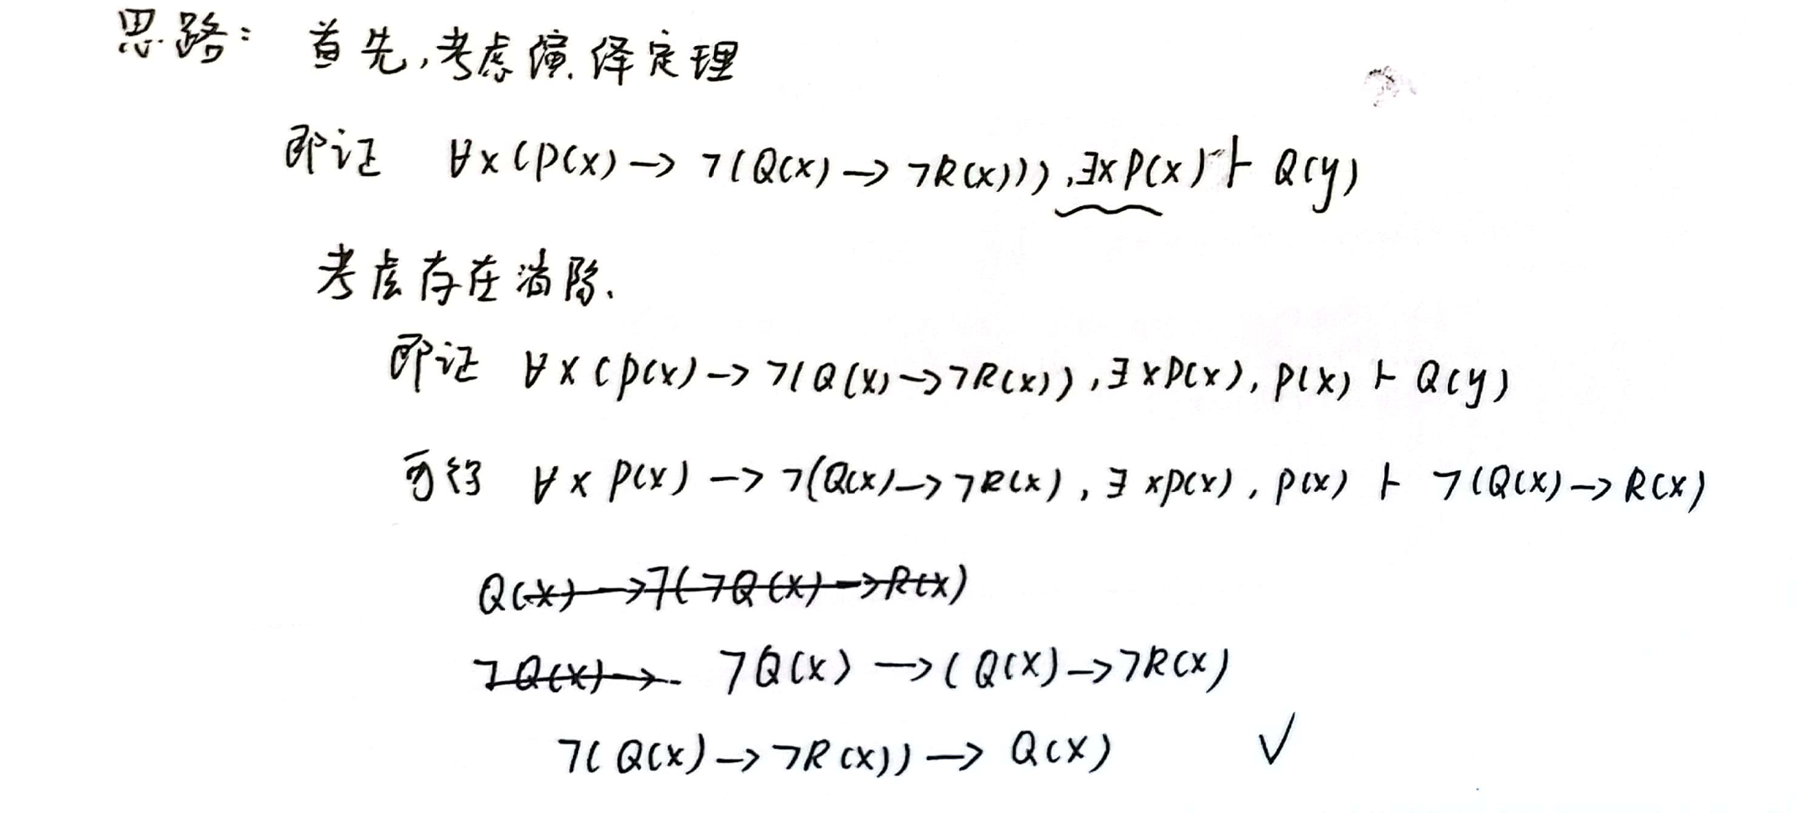
7.FC的证明（到教材5.2.5）
Eg2. $∀x\left(P\left(x\right)→⇁\left(Q\left(x\right)→⇁R\left(x\right)\right)\right)⊢∃xP\left(x\right)→Q(y)$

Slide 44
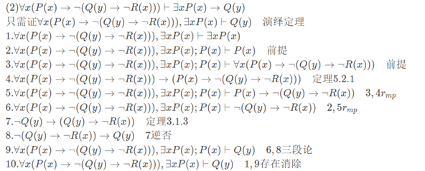
7.FC的证明（到教材5.2.5）
Eg2. $∀x\left(P\left(x\right)→⇁\left(Q\left(x\right)→⇁R\left(x\right)\right)\right)⊢∃xP\left(x\right)→Q(y)$

